Slide 1
找工作的那些事
商柳
2015.4

Slide 2
关于我
12级硕士，前瞻-虚拟现实课题组
方向：互联网公司
Offer: 阿里无线团队，美团ios团队，小米miui组，百度图片搜索， 谷歌（总部）
邮箱：jocyln@qq.com
主页：http://pinkings.github.com
Github: https://github.com/PinkingS

Slide 3
找工作的流程
确定方向
笔试面试
Offer选择
简历撰写
知识复习
申请内推
找工作是需要准备的！
Notes:
有同学问：编程基础差可以找到工作吗

Slide 4
确定方向
了解自己
你是个什么样的人
你想要怎样的生活
了解企业
企业特点
工作性质
技术类：研发、产品、运维、测试
我选择互联网的原因
行业 | 薪水 | 福利 | 户口 | 工作强度 | 其它
国企 | 较低 | 好 | 容易 | 低 | 稳定
银行金融 | 较高 | 好 | 容易 | 较高 | 非核心部门
互联网 | 较高 | 一般 | 难 | 较高 | 发展空间较大
Notes:
诸位在校，有两个问题应该自己问问第一，到浙大来做什么？第二，将来毕业后做什么样的人？ 混 混混
这3个行业的笔试面试会比较不一样，所以找工作时，我建议你们在这里面选一类就好了。就我而言，我是一心想去互联网公司的，所以也就准备了互联网公司的笔试面试。当然，有的同学精力充足，各方面综合实力也都很好，说我3个一起找。那也是没问题的
我选择互联网的原因：
人际关系简单，
产品发布能给我带来成就感，我不排斥写代码甚至有时候会喜欢写代码，
我可以接受适当的加班，到晚上9点10点我是ok的

Slide 5
简历撰写
哪些内容要写
个人基本信息（姓名，女生性别，电话，邮箱）
求职目标
教育经历
项目经历
获奖情况
个人技能
社会实践（可选）
哪些内容最好不要写
照片（尤其是生活照，美颜照），血型，星座，籍贯，党员…no one cares!
注意事项
一页
STAR准则
用数据说话
S
T
A
R
Situation
Target
Action
Result
Notes:
性别，对于女生，可以写
教育经历要由近往前写，写清楚时间，学校名字，是硕/博/本科，成绩好的可以写上年级排名
项目经历不必要按照时间顺序，可以把你认为最重要最出彩的项目放前面，项目经历占最大的篇幅，写上去的每一个点都要很熟

Slide 6









知识复习
那些年大家一起看的书
Notes:
关于知识准备这一块，以下是我推荐的几本书。
剑指offer，建议先把它这里面的题目做完。题目比较简单，但出现频率很高。
Ctci,这本书里面的题目也比较高频，现在已经有中文版的了，题目有难有易。建议里面的代码多写几遍。。
编程之美，前两年很火，但我觉得已经略逊于前两本了。建议看完前两本再看，或是配合前两本来看。
Effective c++,可以让你了解c++不为人所知的一些点，一般使用c++ 10年以上的都会大呼这是一本好书。当然，我觉得我们如果暂时体会不到没有关系，把这本书翻一翻，没坏处。
大话设计模式，建议主要看看单例模式和工厂模式即可，其它可不看。
C++ primer,手头备一本，没必要从头去看它，作为基础知识点的补充即可。比如你在复习过程中，发现哪一点还不太清楚，翻翻它即可。
编程珠玑，翻一遍即可，它是一本学方法和思想的书，所以往往看完一遍和没看区别不大，思想这种东西，不是看本书就能学会的。当然，你如果认真去看，还是会有收获的。
程序员面试宝典，里面有不少基础知识点，建议翻一遍，但要以怀疑的心态去看它，因为里面有不少错误。

Slide 7
知识复习
那些年大家一起刷的题
Leetcode: https://leetcode.com/problemset （至少2遍）
Leetcode题解代码: https://github.com/AnnieKim/LeetCode
Cracking the coding interview--问题与解答: http://hawstein.com/posts/ctci-solutions-contents.html
各个公司历年的笔试面试题
和小伙伴们一起刷题，互相激励！
Notes:
Annie这上面还有一张leetcode题的难度和出现频率的表，可以用做刷题时的参考

Slide 8
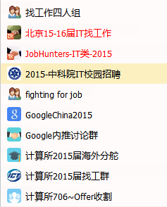
申请内推
内推来源
北邮人论坛—找工作版块
QQ群
周老师，师兄师姐，朋友内推
内推的好处
免笔试
定向组
在海选前优先面试，早拿offer
对于Google等公司，内推是主要途径
内推的坏处
需要提早准备
内推挂了可能会影响海选，需要仔细甄别
Notes:
好处
简历一般不会被刷
跟踪面试进程
优先面试，早拿offer
多一次面试经历（？）
注意
尽早联系校友、师兄 …
准备简短的个人介绍（个人信息、优势）
尽量找靠谱的人
内推不用不好意思，师兄师姐给你内推也有钱赚

Slide 9
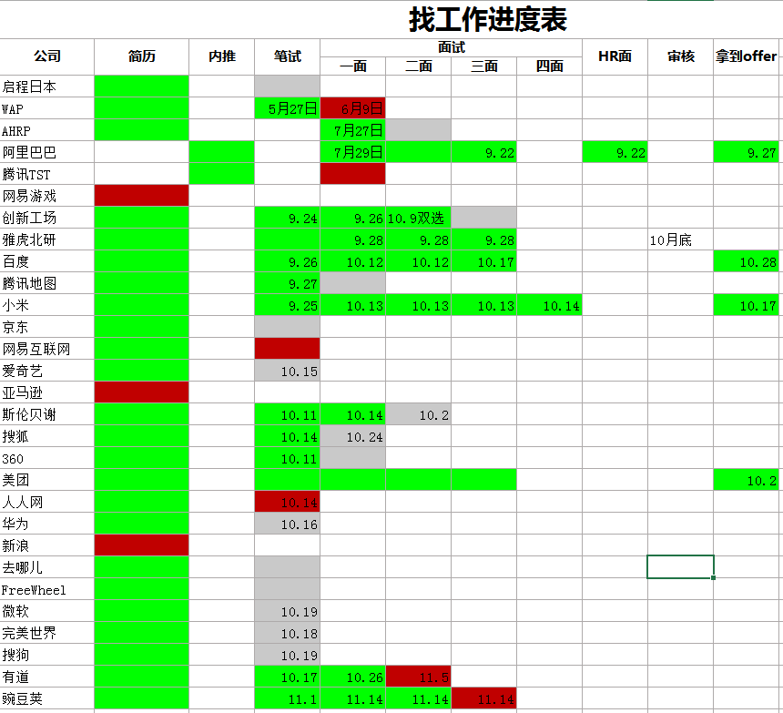
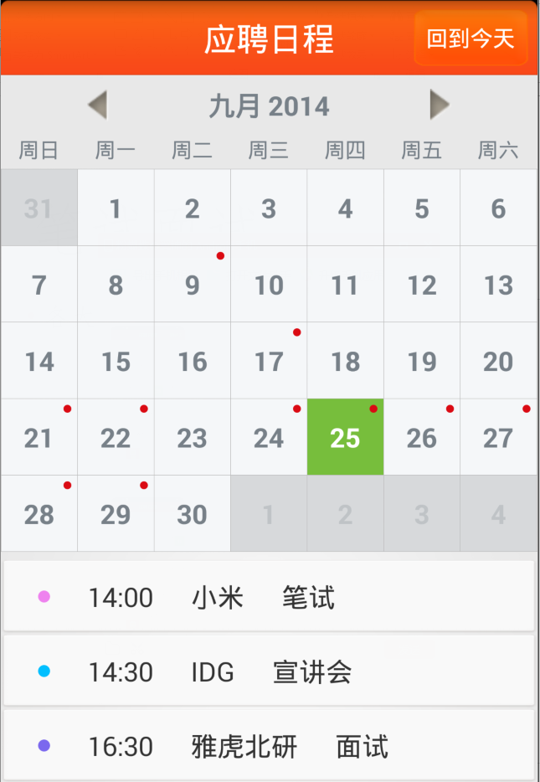
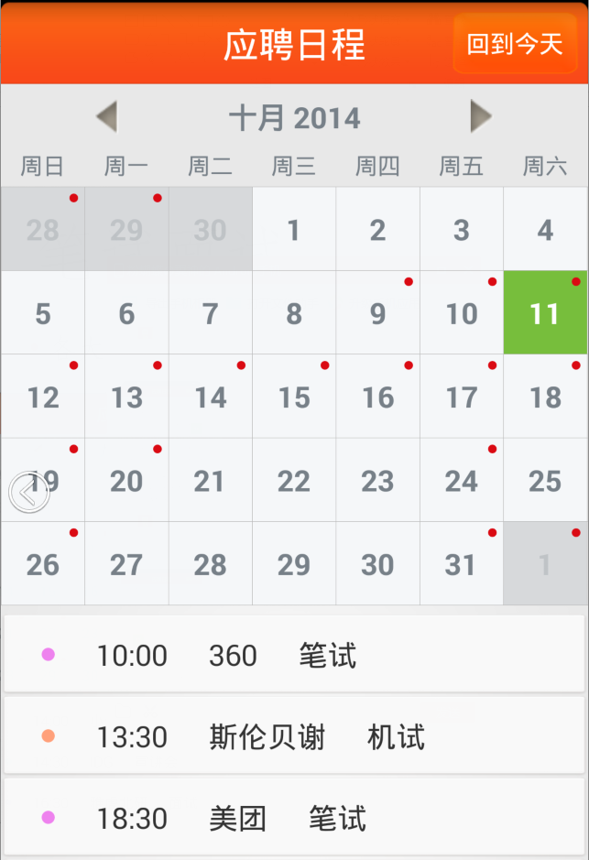
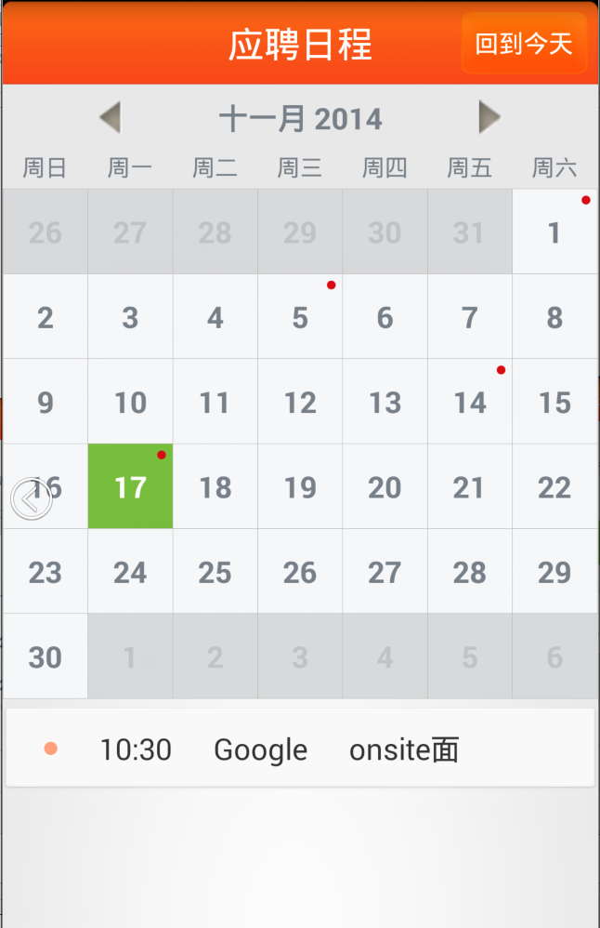
笔试面试
笔试面试时间线
3月
4月
5月
6月
7月
8月
9月
10月
11月
12月
复习
网申/内推
笔试
面试 & offer
Notes:
关于各大公司的笔试面试时间，我记得最早开始的是阿里，高温假实验室几个小伙伴都没回去，因为随时可能电面过来，每次接到电话一看是陌生号大家都很紧张，当然大部分是快递，那是我第一次面试，紧张的要死
后来一场场笔试面试经历下来，就会比较从容，随便来，感觉就是和面试官的一次探讨和交流吧
为了看时间线，我去翻了翻我当时的日程，上面红点的是有事情的，可能是宣讲，笔试或者面试，宣讲我参加过两次就没去了，后面的基本都是笔试面试
后面的一些笔试面试就没有去了，觉得浪费自己的时间，浪费面试官的时间，也给其他同学一个机会吧算是

Slide 10
笔试面试
笔试形式
现场答卷子，在线笔试，带摄像头的不信任版在线笔试
笔试成绩会直接影响面试官印象
面试形式
电面，视频面，现场面（绝大部分）
面试内容
自我介绍→讲讲你印象最深的项目→我们来做道题→你有什么要问我的
面试中需要注意的事项
算法题先和面试官讨论思路，再开始写
提前准备几个问面试官的问题
提前想好自己想要做的方向
带上干粮和水，避免在漫长的等待面试过程中饿晕
笔试面试二三事
阿里百度“食堂面”，美团“最嘈杂但区分度最高面”
Notes:
笔试：有的早早写完就交卷了，多检查检查，或者算法题有什么思路多写一写
小米，杨理百度
不要轻视笔试，笔试不仅是进入面试的环节，也决定面试官对你的第一印象，面试时会直接拿着卷子看
自我介绍要提前准备好，1~3分钟，张口就来
为什么来谷歌，饭最好吃
笔试—百度包下清华几栋楼的教室，给我一种考四六级的感觉
美团的嘈杂
阿里，百度 的食堂面
一般是三面连着来
小米笔试，面试中换方向
阿里面试等了将近四个小时

Slide 11
笔试面试——关于心态
充分准备
尽早开始准备
先面小公司，积累面经
积极争取
勇于尝试，不要觉得拿不到offer就放弃
表现自信
淡然看待
很多不确定因素
结果看淡，牛奶会有的，offer也会有的
Notes:
有同学问：怎么知道自己准备的够不够呢？先去面个小公司，或者参加一下实习面试
淡然看待：网易游戏，豌豆荚，简历莫名挂掉，遇到奇葩面试官，通知拿到offer隔天又说通知错了，好不容易拿到阿里offer又被分到高德了。。。挂掉也是一种经历，雅虎

Slide 12
Offer选择—It公司的大致分类
成熟的国内互联网公司
BAT、网易游戏、360
特点：行事规范，名声响
发展中的互联网公司
美团，人人，小米，去哪儿…
特点：可能有户口，技术氛围强，加班严重
外企
微软、雅虎北研、亚马逊…
特点：逼格高，福利好，略清闲，突然被裁概率大
年轻的创业公司
豌豆荚、宜信大数据中心、猿题库…
特点：土豪，期权，累
Notes:
成熟的互联网公司，像BAT这种，有规范的比如新员工培训流程，等等，对于新人的成长是比较好的
外企，这里主要写的在国内的几家外企

Slide 13
Offer选择—考虑因素
考虑因素
工作地点
户口
薪资
工作内容
说说我的选择过程
雅虎→小米→谷歌
建议
不要参照别人的选择，不要去论坛上发帖，和家人、最了解你的人商量一下
实在难以选择时，说明两个选择只是49%和51%的差别
抛出硬币的那一刻，你也许就会知道
Notes:
经过了前面的笔试面试，相信计算所的同学们每个人手里都握着一把offer,那么问题来了。。。
工作地点：有些人可能想离家近一些，可能不愿意在北京这样的大城市觉得人挤压力大空气不好
户口：互联网公司special offer的可能会有，还有像去哪儿，小米这种可能比较多，其他就是国企银行，今年户口出了卡年龄的政策，大家也需要提前注意一下
薪资：其实我觉得国内互联网公司，大部分，都差不多，20万左右的样子，有的少点，有的多点，special offer会给的多些。阿里今年普通offer不给力，百度今年sp特别好申请。其实税后差不了多少
工作内容：当你的其他因素都差不多的时候，你可能会

Slide 14
One More Thing…

Slide 15
关于程序媛
我身边的女生去向
大概一半互联网，一半国企银行
结合自身的人生规划
户口对你是否重要：“男生赚钱，女生拿户口”
能不能接受加班
是否着急结婚生子
女生就业门槛比男生低
Google, 国内IT
女生在互联网公司里受到优待
工作中受到照顾
好找男朋友

Slide 16
祝大家找到满意的工作！

